Slide 1

ALİ CANİP OLGUNLU İLE
ANTALYA - SAGALLASOS - İYONYA
ANTİK ŞEHİRLER
23-25 EKİM 2026
www.dinletravel.com

Slide 2
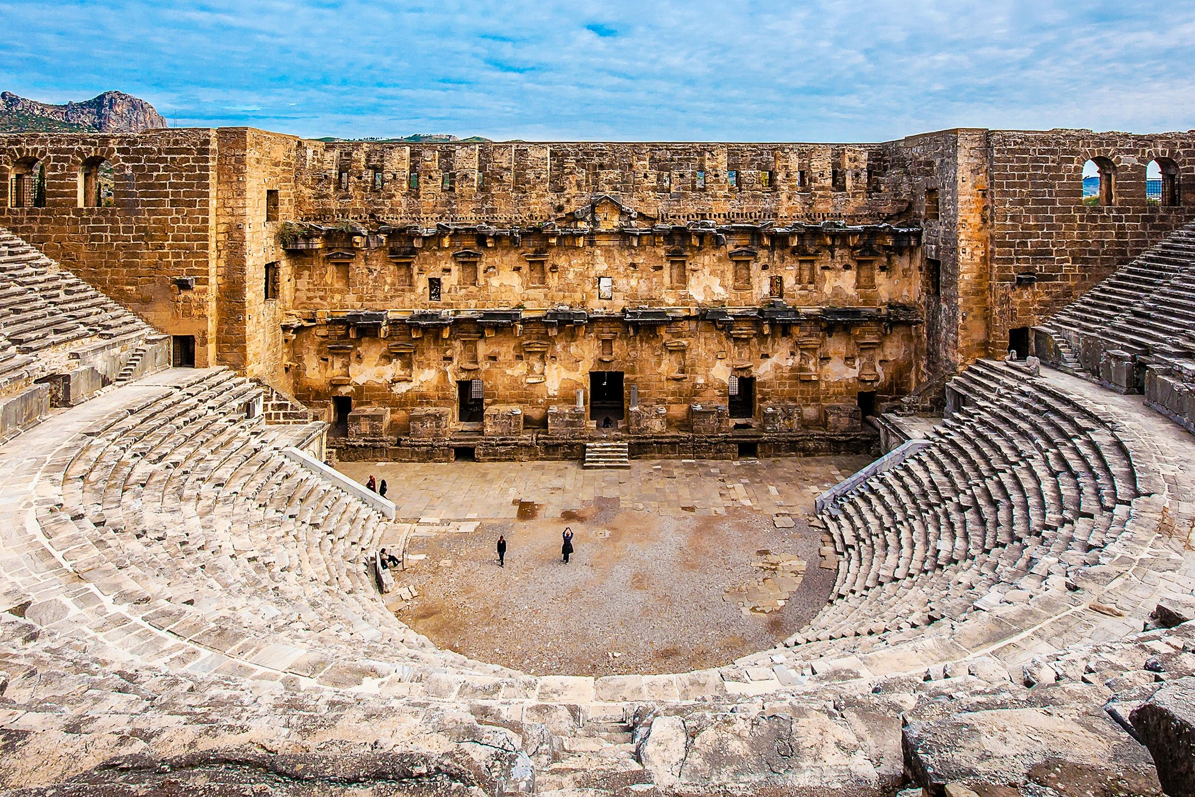
Saat 08.25 THY TK2410 uçağı ile İstanbul Havalimanından Antalya’ya uçuşun ardından 09.50’de Antalya havalimanında buluşma ve Antalya Arkeoloji Müzesi gezisi. Çay/kahve molasının sonrası Yedi Mehmet’de öğle yemeği sonrası Sagalassos antik şehri gezisi ve ardından konaklama ve akşam yemeği Sagalassos Lodge&Spa Otel’e yerleşme.
Gün

Slide 3
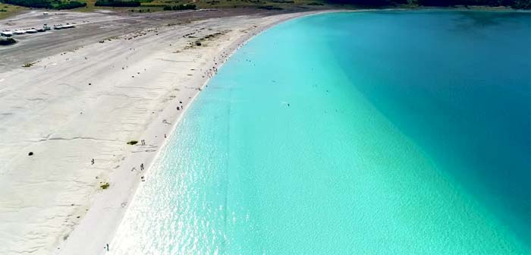
2. Gün
Otelimizdeki kahvaltı sonrası sonrası Burdur Arkeoloji Müzesi gezisi ve Salda Gölü’nde öğlen yemeğinin ardından Pamukkale Hierapolis antik şehri gezisi ve travertenlerde gün batımı seyri. Akşam yemeği ve konaklama Pamukkale Ramda Resort Otel’de

Slide 4
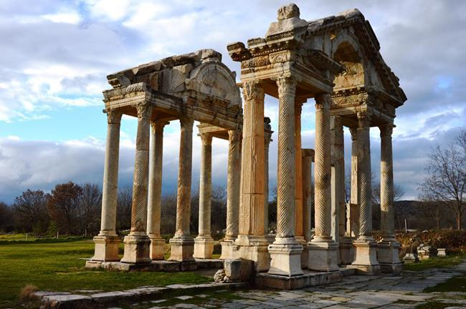
Otelimizdeki kahvaltı sonrası Afrodisias antik şehri geniş tanıtımı ve ardından öğlen yemeği. Yemek sonrası İzmir’e hareket ve THY saat 19.55 uçuşu ile İstanbul’a dönüş.
3. Gün

Slide 5
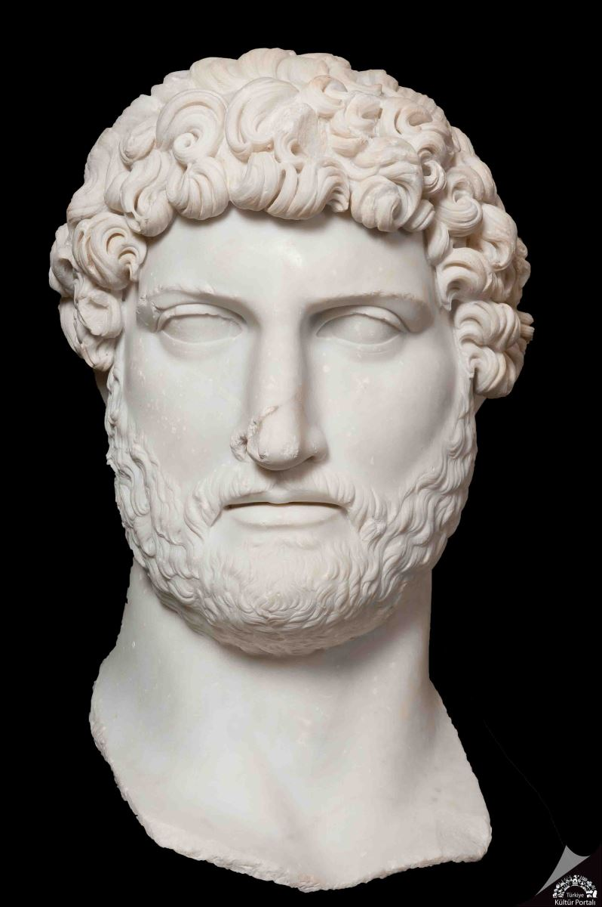
Bavulunuzda
Seyahat sırasında daha hareketi kolaylaştıran, esnek ve rahat kıyafetleri , yürüyüş ayakkabıları tercih etmenizi öneririz.
DİKKAT!
Macera Esnasında
Havadurumuna göre sırt çantalarınıza mevsim koşullarının gerektirdiği araç ve gereçleri almanızı öneririz.
Deneyim Sırasında
Yemeklerimiz programa dahil olup, herhangi bir beslenme tercihiniz ya da alerjiniz varsa, bizlerle paylaşmanızı rica ederiz.

Slide 6
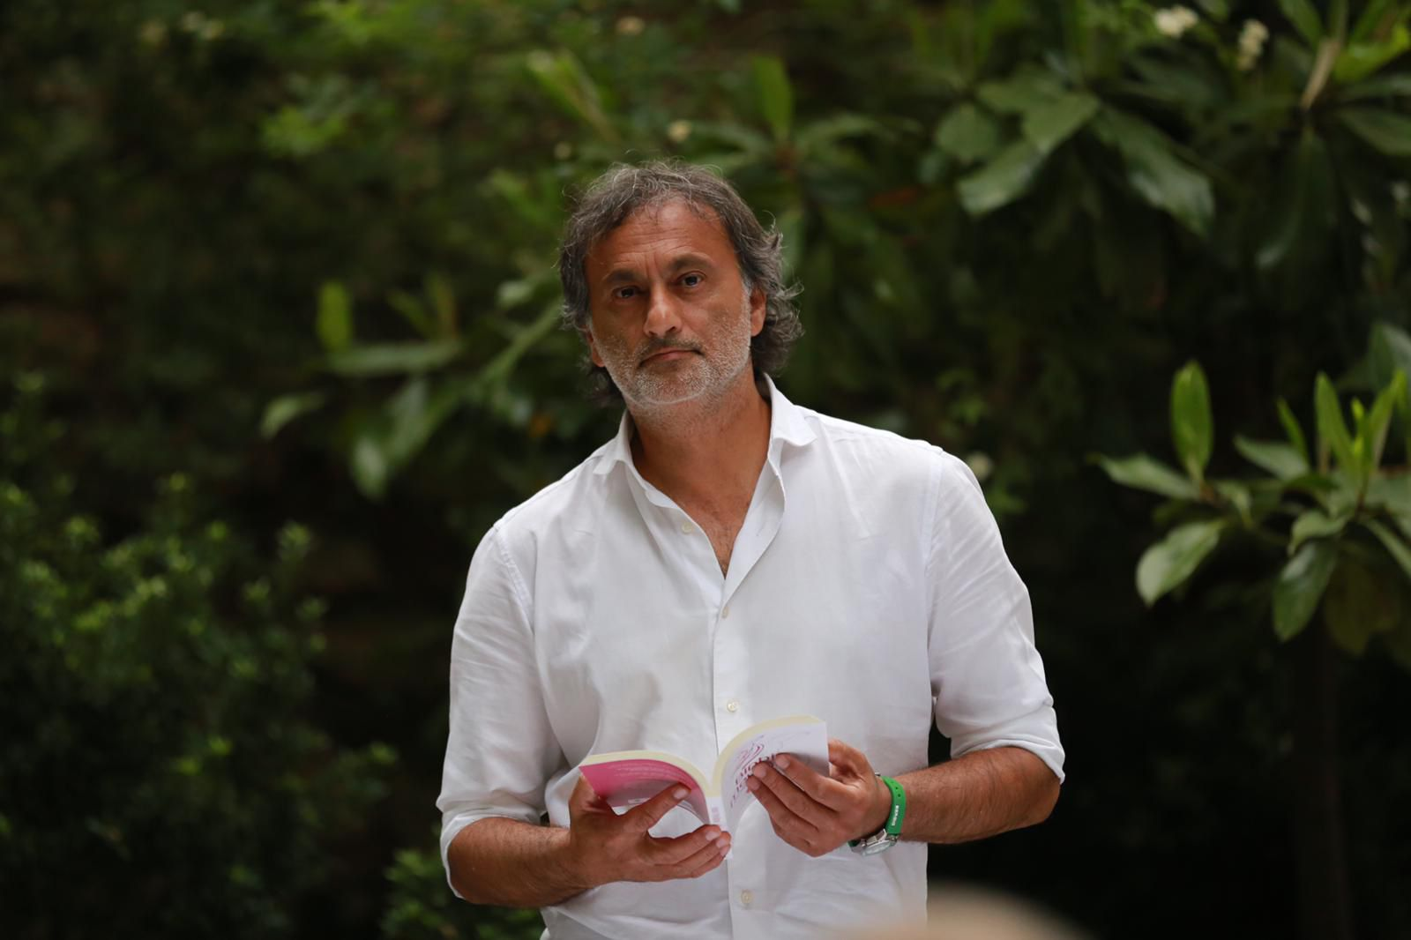
UZMANLAR
Ali Canip Olgunlu
Araştırmacı Yazar Ali Canip Olgunlu, Mimar Sinan Üniversitesi Türkoloji ve İstanbul Üniversitesi Tarih bölümü bölümü mezunu olan Olgunlu; Anadolu medeniyetleri, kültürü ve tasavvuf üzerine odaklanarak yaptığı çalışmalar ile bilinen Ali Canip Olgunlu, 1989 yılından beri Anadolu’nun evrensel değerleri üzerine inceleme ve araştırmalar yürütmekte, bulgu ve deneyimlerini çeşitli seminer programları ve konferanslar ile paylaşmaktadır.
Tasavvuf öğretisi yazarın temel ilgi alanı olup, çeşitli kültür merkezlerinde bu konu üzerine seminerler vermektedir. Yaklaşık yirmi yıldan günümüze kadar Anadolu kültür tarihi konuları içerisine giren bir çok alan üzerine yaptığı çalışmaları çeşitli kitaplar üzerinden yayınlamıştır.

Slide 7
UÇUŞ BİLGİLERİ
23-25 Ekim 2026
Gidiş: İstanbul Havalimanı – Antalya
Kalkış: 23 Ekim 2026 08.25 THY TK2410
Varış: 09.50
Dönüş: İzmir – İstanbul Havalimanı
Kalkış: 25 Ekim 2026 19.55 THY TK2335
Varış: 21.20

Slide 8
GEZİ FİYATI
İki kişilik odada kişi başı: 37.000TL
Tek kişilik oda: 46.000 TL
Fiyata dahil olan hizmetler
Fiyata dahil olmayan hizmetler
*1 Gece Sagalassos Lodge & Spa Otel’de akşam yemeği ve konaklama
*1 Gece Pamukkale Ramada Resort Otel’de akşam yemeği ve konaklama
*2 gün sabah kahvaltısı, 3 öğle yemeği
*Programda belirtilen tüm gezi ve transferler
*Tüm rehberlik hizmetleri, tüm bahşişler ve bağışlar
*Yurtiçi Zorunlu Seyahat Sigorta Poliçesi
*İstanbul – Antalya / İzmir – İstanbul uçak bileti.
*Yemekler esnasında menü dışındaki ekstralar ve alınacak içecekler
*Müze kart
*Kişisel harcamalar
*Fiyata dahil olan hizmetlerin dışında kalan diğer harcamalar.

Slide 9

Banka Hesap Bilgilerimiz:
Hesap Adı: Dinle Turizm Organizasyon Eğitim ve Danışmanlık Yayıncılık Tic. Ltd. Şti.
Türkiye Halk Bankası A.Ş.
Şube: 1684 - Göktürk/İstanbul Şubesi
Hesap No: 10100061
IBAN: TR64 0001 2001 6840 0010 1000 61
Not: Ödeme yaparken açıklamaya adınızı soyadınızı ve 23-25 Ekim 2026 Antik Şehirler Gezisi notunu yazdırmayı unutmayınız.
**Gezi öncesi müze kartlarınızın aktif olduğundan emin olunuz.
*Kesin rezervasyon için %50 ön ödeme dekontu gerekmektedir.
*Raporlu hastalık nedeni dışındaki son 1 hafta kala yapılacak olan tüm rezervasyon iptallerinde %50 kesinti yapılır.
**Gezimiz min 15 kişi katılımı ile gerçekleşecektir. Bölge şartlarından dolayı 30 kişiye kadar olan gruplara uygundur.
REZERVASYON
+905345914136
/dinletravel
www.dinletravel.com
/dinletravel
dinle@dinletravel.com
/dinletravel

